Slide 1

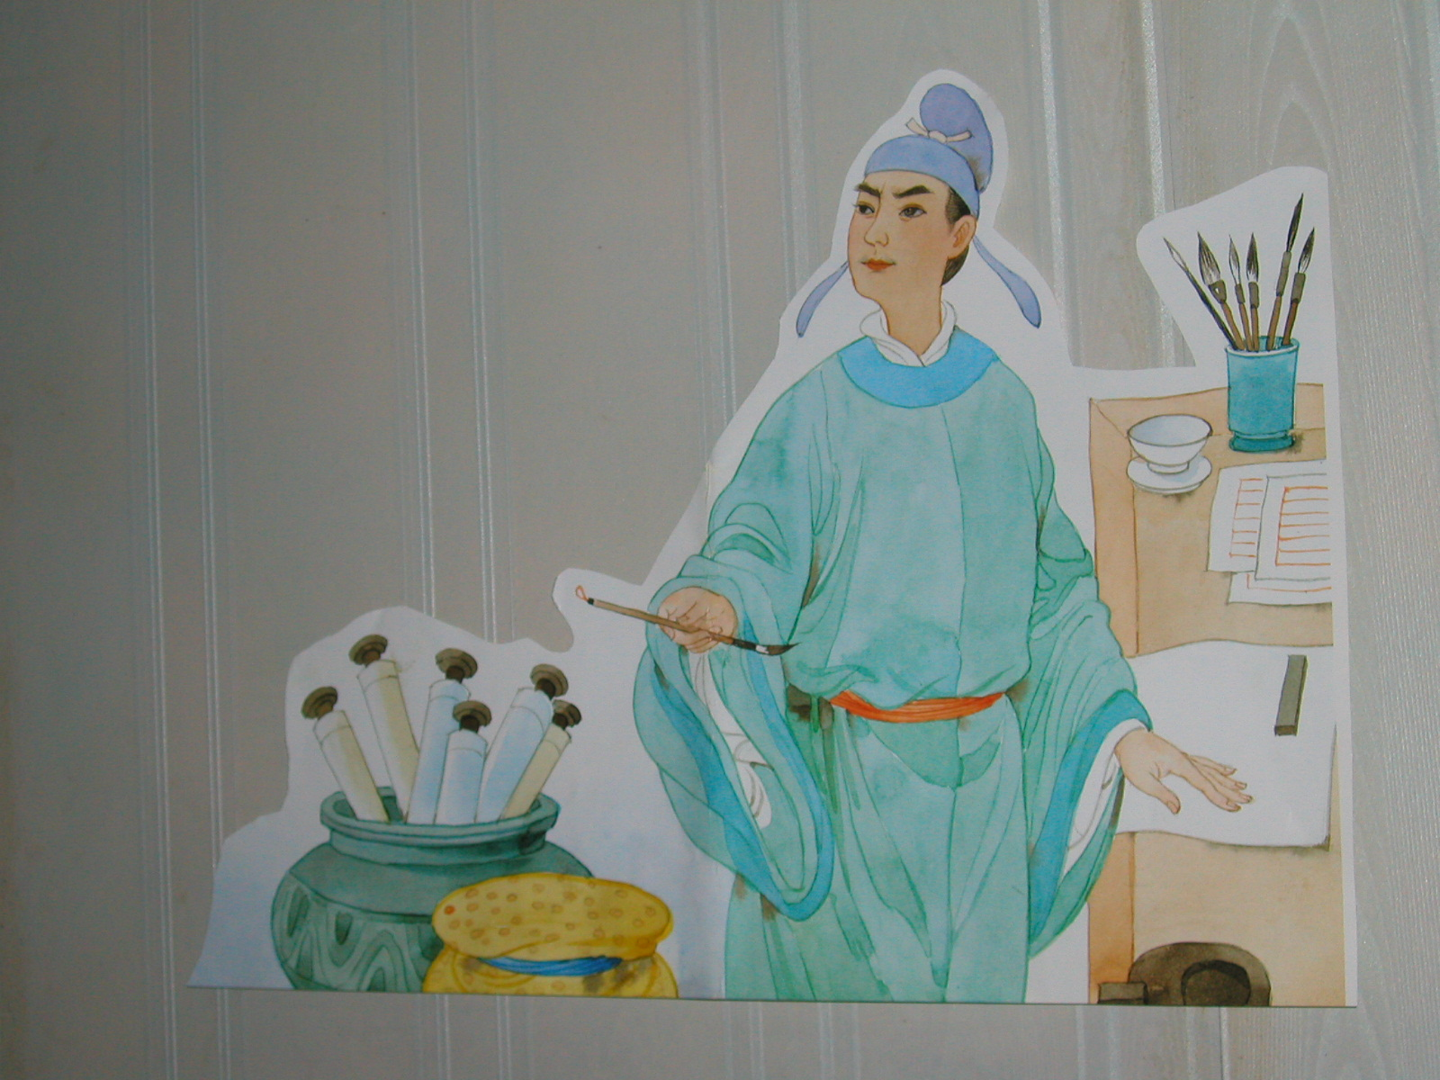
fénɡ
jiā
bèi
每 逢 佳 节 倍 思 亲
23 每逢佳节倍思亲
诗
王维
课文
生字
练习

Slide 2


Slide 3
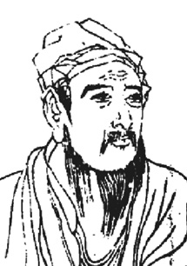
王维（701年－761年），字摩诘，汉族，祖籍山西祁县，唐朝诗人，外号“诗佛”。今存诗400余首。王维精通佛学，佛教有一部《维摩诘经》，是维摩诘向弟子们讲学的书，王维很钦佩维摩诘，所以自己名为维，字摩诘。王维诗书画都很有名，非常多才多艺。音乐也很精通。受禅宗影响很大。
王维作此诗时，其家已由太原郡（今山西祁县）迁至蒲（今山西永济），蒲在华山以东，所以此处的“山东”指的是华山以东（山西一带）。

Slide 4
每逢佳节倍思亲
唐代有个大诗人，名叫王维。15岁那年，他就离开了家乡，来到京城长安，不觉已经两年了。
一年一度的重阳节又到了。一大早，大街上热闹起来。人们扶老携幼，兴高采烈地去登高游玩。王维看着家家户户欢度节日的情景，更加思念家乡的亲人。
王维想，以前在家乡时，每逢重阳节，总要和兄弟们头插茱萸，手挽着手去城外登高远眺。大家欢聚在一起，是多么让人高兴啊！如今我们却天各一方，不能相会……此时此刻，兄弟们一定也在登高聚会，西望长安，思念着我呢。
王维思绪万千，提起笔来写下了《九月九日忆山东兄弟》这首诗： 独在异乡为异客，
每逢佳节倍思亲。
遥知兄弟登高处，
遍插茱萸少一人。

Slide 5
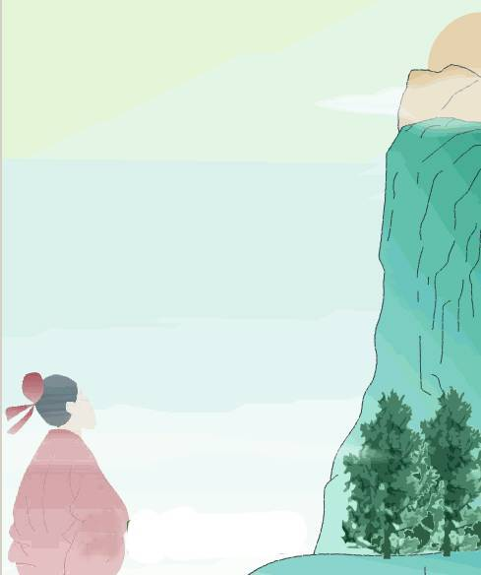
唐代有个大诗人，名叫王维。15岁那年，他就离开了家乡，来到京城长安，不觉已经两年了。
. .
. . . .
独在异乡为异客
独在异乡为异客

Slide 6
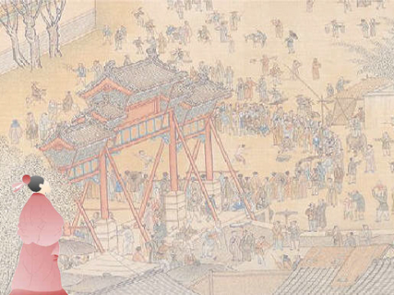
一年一度的重阳节又到了。一大早，大街上便热闹起来。人们扶老携幼，兴高采烈地去登高游玩。王维看着家家户户欢度节日的情景，更加思念家乡的亲人。
每逢佳节倍思亲

Slide 7
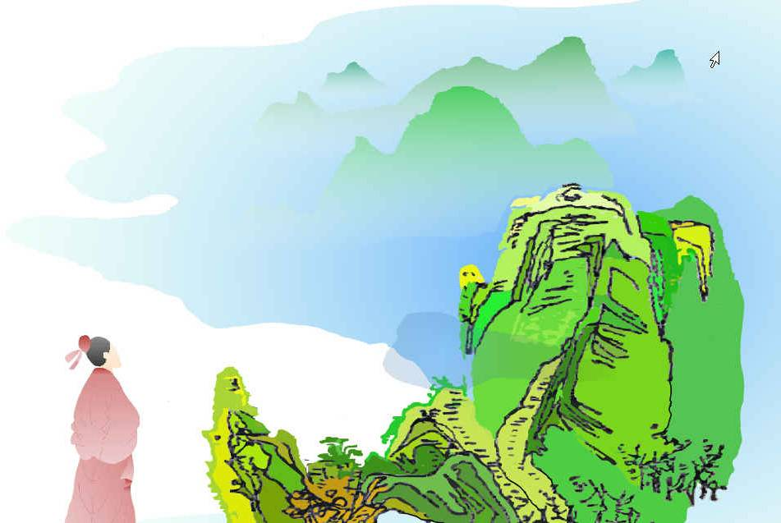
王维想，以前在家乡时，每逢重阳节，总要和兄弟们头插茱萸，手挽着手去城外登高远眺。大家欢聚在一起，是多么让人高兴啊！
王维想，以前在家乡时，每逢重阳节，总要和兄弟们头插茱萸，手挽着手去城外登高远眺。大家欢聚在一起，是多么让人高兴啊！

Slide 8
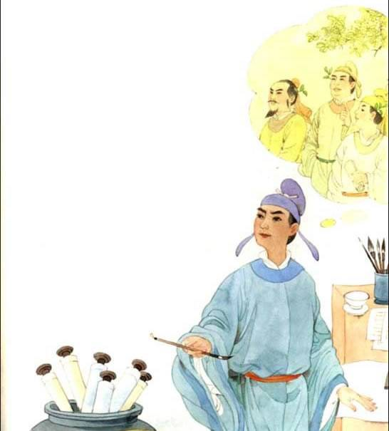
如今我们却天各一方，不能相会……此时此刻，兄弟们一定也在登高聚会，西望长安，思念着我呢。
……
遥知兄弟登高处，
遍插茱萸少一人。

Slide 9
王维思绪万千，提起笔来写下了《九月九日忆山东兄弟》 这首诗：
独在异乡为异客，
每逢佳节倍思亲。
遥知兄弟登高处，
遍插茱萸少一人。

Slide 10

feng | xie | cha | wan | tiao
逢 | 携 | 插 | 挽 | 眺
jia | bei | chong | fu | you | cai | nian | xiong | yi | du
佳 | 倍 | 重 | 扶 | 幼 | 采 | 念 | 兄 | 忆 | 独

Slide 11

读一读
兄弟 异乡 重阳 天各一方
情景 佳节 登高 一年一度

Slide 12
作业：
必做：
1、背诵《九月九日忆山东兄弟》。
2、选择一首思乡的古诗吟诵。
３、摘抄几首王维的古诗，读一读。
选做：
你有过思念亲人的感受吗？写一两句话来表达你对亲人的思念。

Slide 13
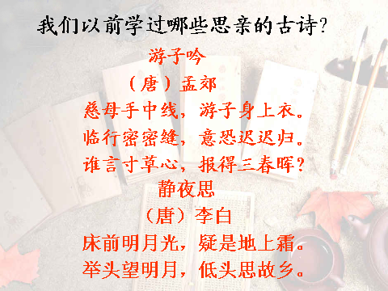

Slide 14
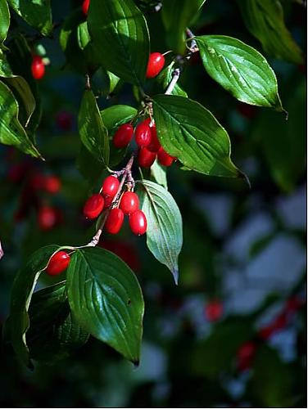
茱萸：又名越椒，一种有浓烈香味的植物，据说在重阳节插茱萸可起到辟邪作用。

